Slide 1
Мальчики и девочки два разных мира
Презентацию выполнила Чулкина Елена Авинеровна
Воспитатель средней группы «Светлячок»
НДОУ Детский сад №16 ОАО «РЖД»

Slide 3
Из чего только сделаны мальчики? Из чего только сделаны мальчики? Из улиток, ракушек И зелёных лягушек. Вот из этого сделаны мальчики!
Из чего только сделаны девочки? Из чего только сделаны девочки? Из конфет и пирожных И сластей всевозможных. Вот из этого сделаны девочки!
С.Я. Маршак

Slide 5
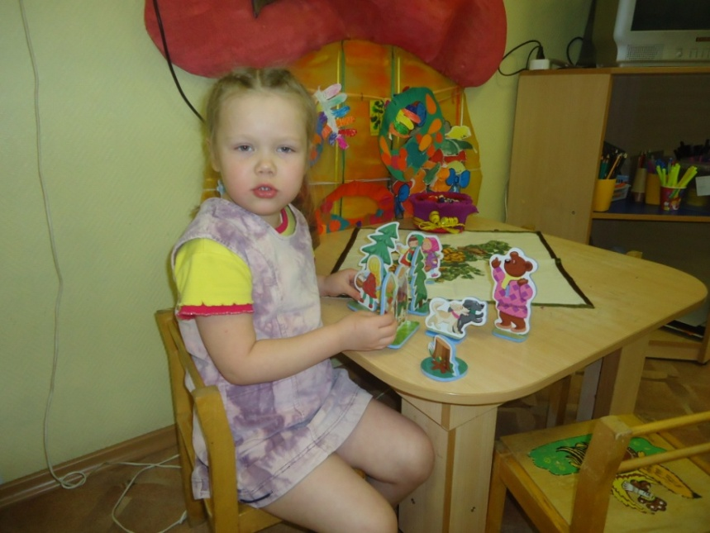
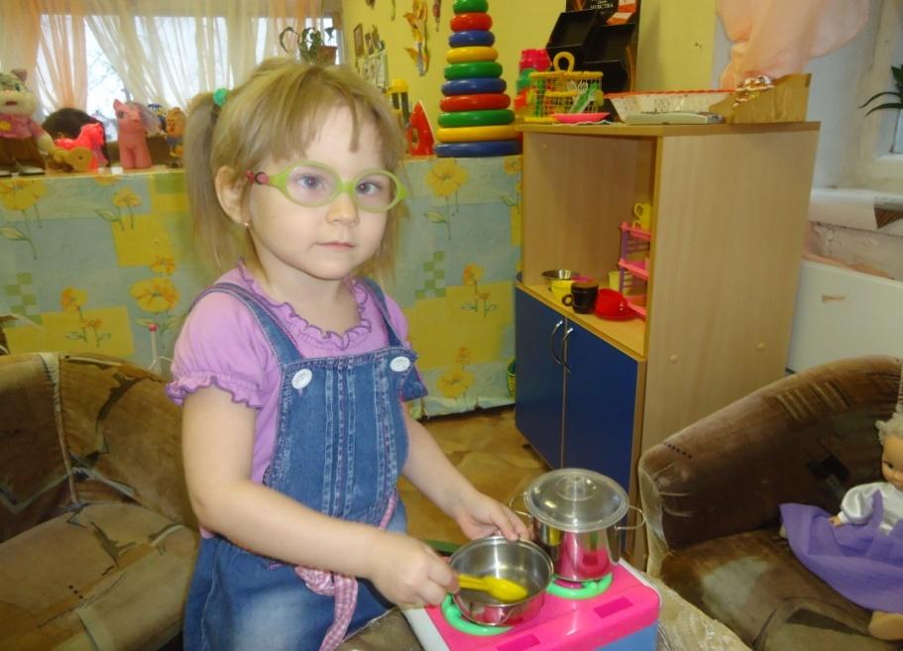
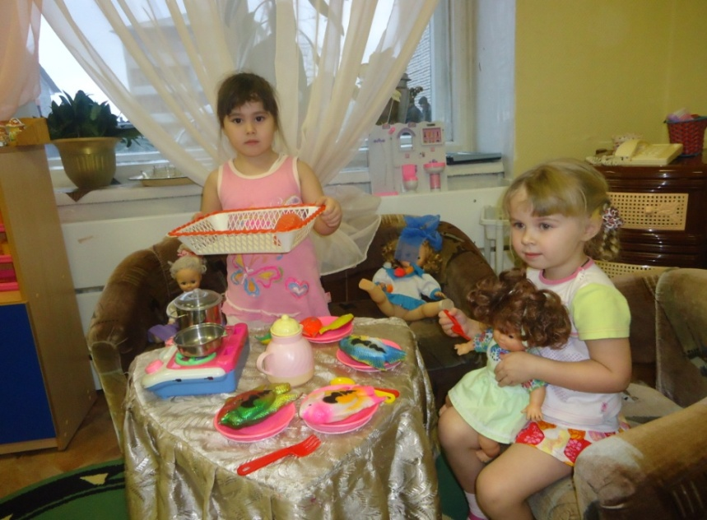
игры для девочек

Slide 6
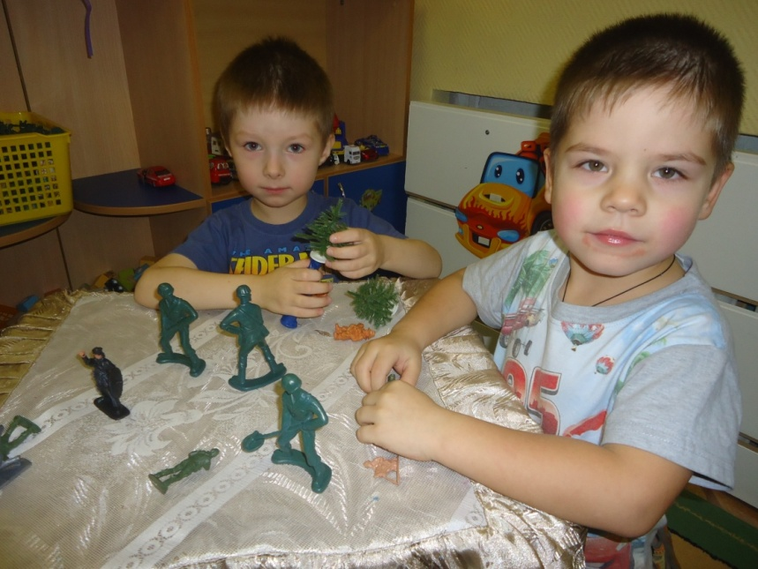
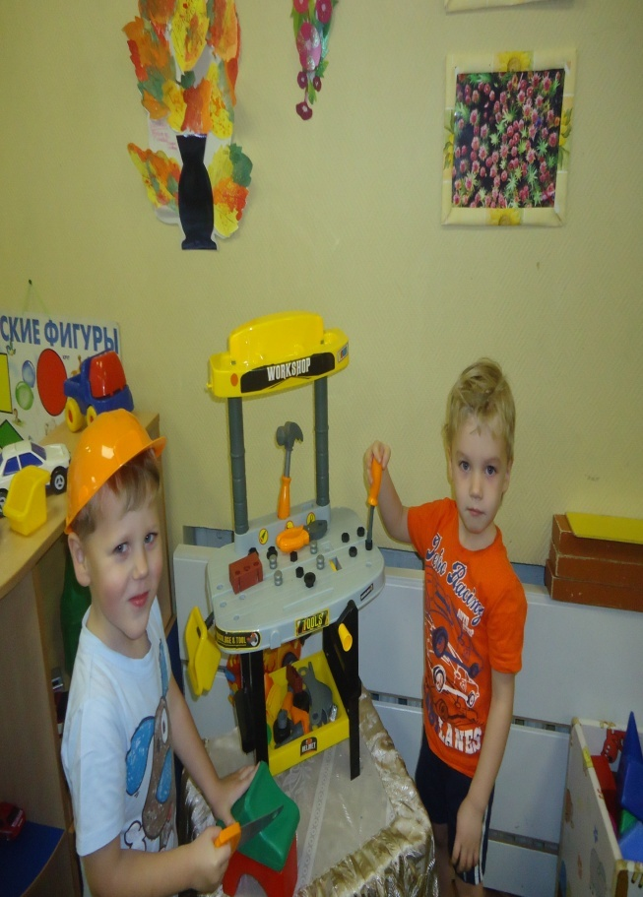
игры для мальчиков

Slide 7
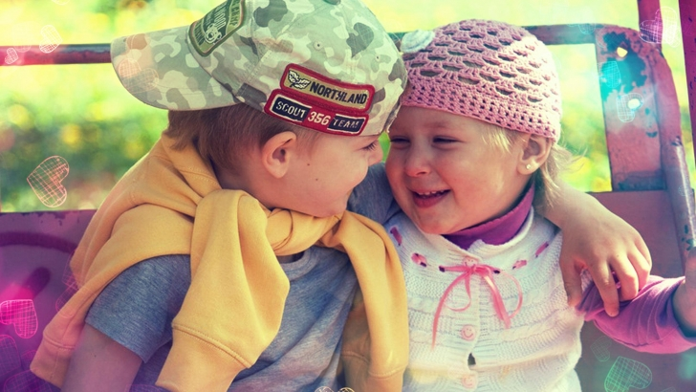

Slide 9
Давайте поиграем!

Slide 11
Спасибо за внимание!

